Slide 1
3. HAFTA SATRANÇ TAŞLARININ HAREKETLERİNİ TANIYALIM DEVAMI AT VE ŞAH HAREKETLERİ

Slide 2
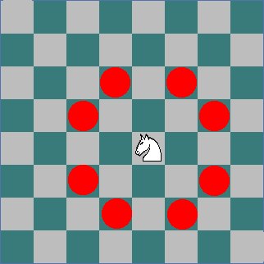
Bu ders atın nasıl hareket ettiğini öğretecektir. At "L" harfine benzer şekilde hareket eder. İki kare yukarı veya aşağı sonrada bir kare sağa veya sola. Yanda At işaretlenmiş herhangi bir kareye gidebilir.
AT HAREKETLERİ

Slide 3
Atın hareketinde diğer önemli bir olay ise eğer At Beyaz bir karedeyse Siyah bir kareye gitmelidir. Eğer At Siyah bir karedeyse de Beyaz bir kareye gitmelidir.

Slide 4
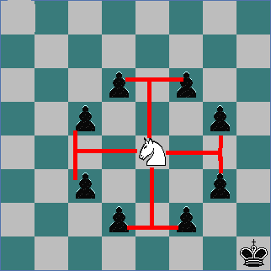
Diğer taşlar gibi At, rakip taşın bulunduğu kareye giderek o taşı kaldırır ve o taşın yerine geçebilir. Bu şekilde taş almış olur.

Slide 5
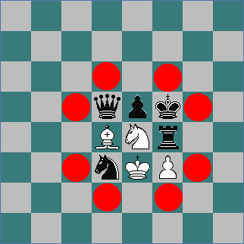
Diğer taşlardan farklı olarak At ismine de uygun olarak diğer taşların üzerinden atlayabilir. Yanda At etrafında pek çok taş olmasına rağmen, hala 8 kareye gidebilir.

Slide 6
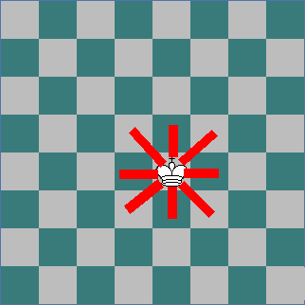
Bu ders Şahın hareketini öğretecektir. Şah bir seferinde herhangi bir yöne sadece bir kare gidebilir. Yukarı, aşağı, sağa, sola ve çapraz.
ŞAH HAREKETLERİ

Slide 7
Şah yanındaki bir karedeki rakip taşı alabilir. Burada Beyaz Şah Siyah Piyonu alabilir.

Slide 8
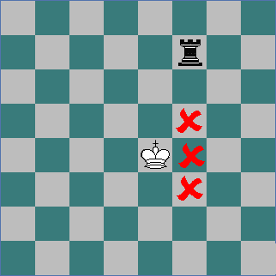
Şahla ilgili özel bir kural vardır. Rakip taşların gidebileceği karelerde Şah DURAMAZ veya oraya GİDEMEZ. Yanda Şah Siyah Kale tarafından alınabileceği bir kareye gidemez.

Slide 9
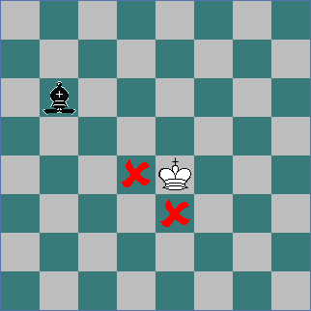
Burada Şah, Fil tarafından alınabileceği bir kareye gidemez.

Slide 10
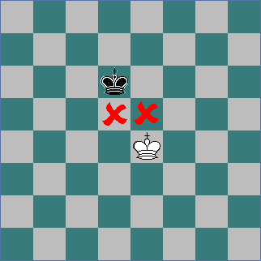
Burada Beyaz Şah, Siyah Şahın yanına gidemez. İKİ ŞAH ASLA YANYANA DURAMAZLAR!

